Slide 1
Kedves Gyerekek! Szeretettel küldöm Nektek ezeket a kis feladatokat! Dóri néni csikdorineni@gmail.com

Slide 2
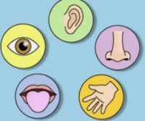
Mit láttok a képeken? Melyik érzékszerv mire való?

Slide 3
Melyik állítás igaz rád leginkább? Igaz-vagy hamis? Írd le azokat, amelyek igazak Rád!
Nagyon zavar, ha valami hangos.___
Nem szeretem, ha túl erős a fény.__
Bizonyos hangoktól ideges leszek.__
Vannak szagok, amiket nehezen viselek el.__
Nem szeretem a savanyú ízű dolgokat.__
Szeretem megsimogatni az állatokat.__
Azt hiszem, édesszájú vagyok, mert nagyon szeretem az édességeket!__

Slide 4
Játék! Csoportosíts! Tedd a képeket a hozzá tartozó érzékszervhez!
https://wordwall.net/hu/resource/1739478/k%C3%B6rnyezetismeret/%C3%A9rz%C3%A9kszervek

Slide 5
Fejezd be a mondatokat! Csak a számokat írd fel és a szót!
1.A kedvenc színem most a…………………………
2.Egy finom sütiben kell, hogy legyen………….
3.Ha valaki a közelemben zenét hallgat,én…………………………….
4.A puha plüss állatok szerintem………………….
5.Szeretem ha a ruhám mindig……………………..
6. A kedvenc ennivalóm…………………………

Slide 6
Végül egy kis játék! Fülelj! Találd ki, hol nyávog a macska!
https://www.hiddenobjectgames.com/game/Find+the+cat

Slide 7
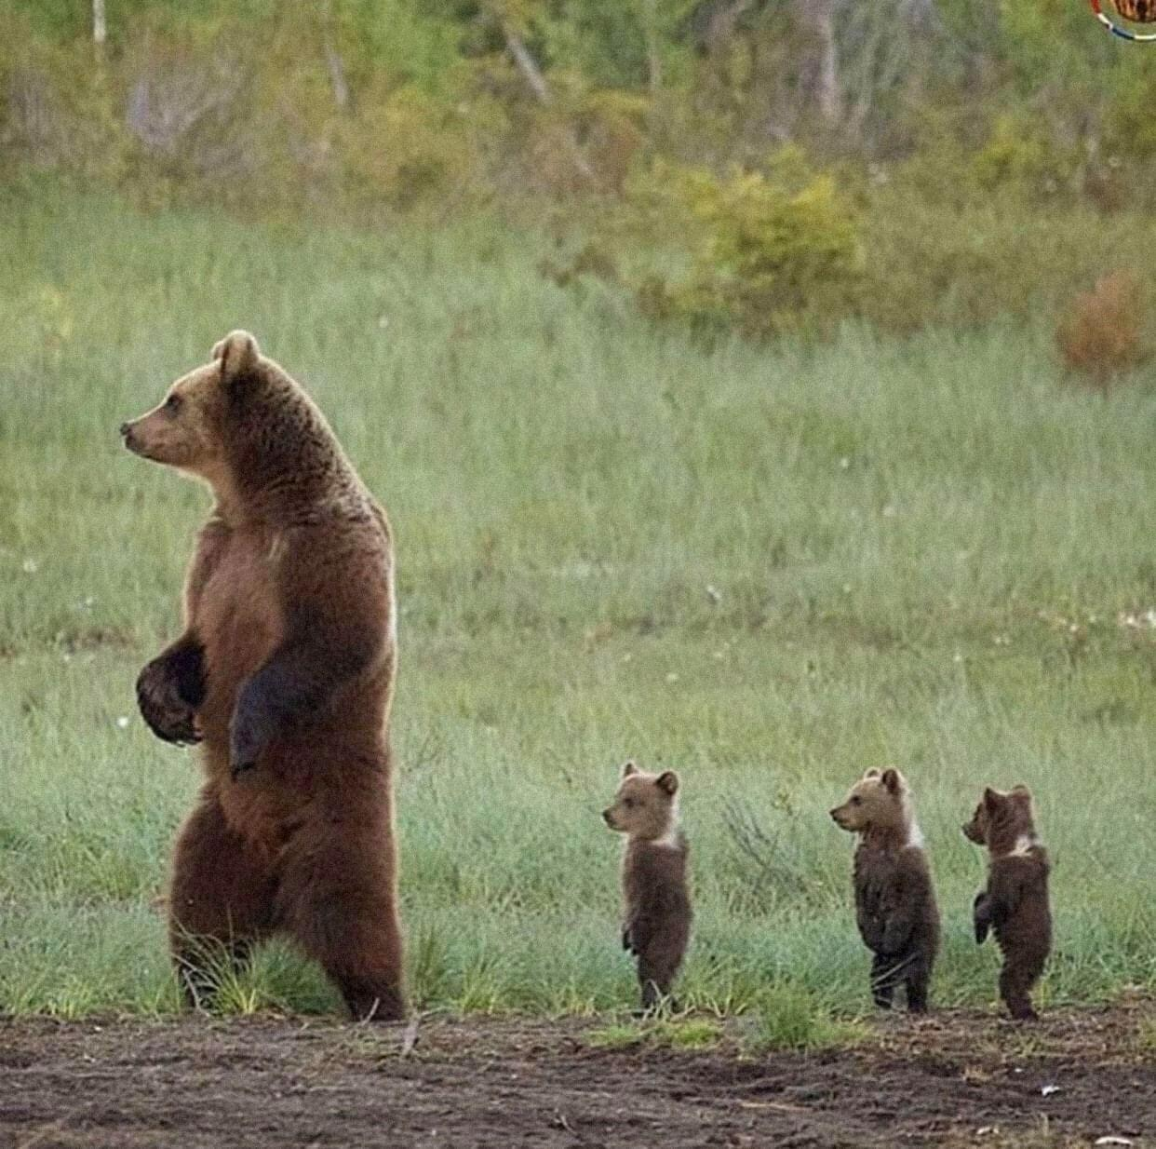
Remélem, hamarosan találkozunk! ☺
Szervusztok!
A képek forrása: www.freepik.com

